Slide 1
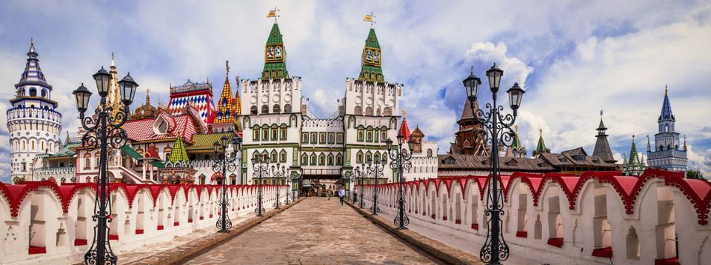
Študijska skupina
RUŠČINA OŠ
Mojca Ekart Dvorščak, ZRSŠ
27.08.2019

Slide 2
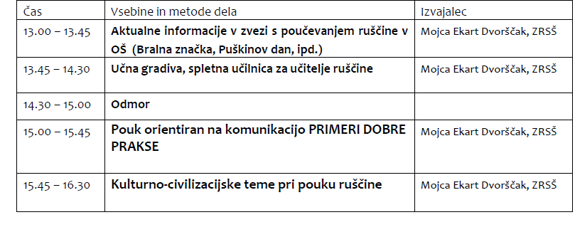
Program srečanja

Slide 3
Stanje ruščine v OŠ
Leto | Št. učencev (ruščina kot obvezni izbirni predmet) | Št. šol
2018/2019 | 75 | 5
2017/2018 | 40 | 8
2016/2017 | 53 | 3
2015/2016 | 57 | 7
2014/2015 | 93 | 10
2013/2014 | 80 | 10
2012/2013 | 80 | 10
2011/2012 | 69 | 9
2010/2011 | 58 | 8
2009/2010 | 65 | 8
2008/2009 | 55 | 4
2007/2008 | 21 | 1
VIR: Ministrstva za izobraževanje, znanost in šport

Slide 4
Realizirani projekti v šolskem letu 2019/2020
Rusijada 2019 (8 osnovnih šol)
Ruski bralni projekt ЧИТАТЬ – ЭТО КРУТО!
Srečanje osnovnošolcev День Пушкина
Priprava gradiv

Slide 5
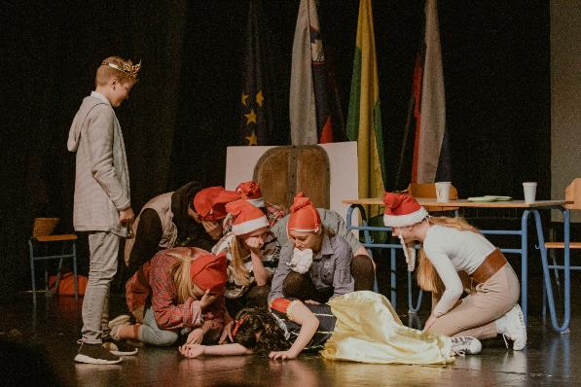
Rusijada 2019
8 osnovnih šol/18 šol

Slide 6
Ruski bralni projekt za osnovnošolce
ЧИТАТЬ – ЭТО КРУТО!
Poročilo
Potrdila za mentorice
Predlogi besedil za šolsko leto 2019/2020:
Ena krajša pesem
Odlomek enega klasičnega dela, ki je prevedeno v slovenščino (Puškinove pravljice, basni Krilova)
Гора самоцветов (НУ ВОТ ЕЩЁ)
ДОктор Айболит
Ena kulturna tema
Eno sodobno krajše besedilo za mladostnike (prirejeno za OŠ) mogoče

Slide 7
Srečanje osnovnošolcev
ДЕНЬ ПУШКИНА!
6.6. 2019 (RCZK, spomeniku Puškinu v Severnem parku)
Udeležba: 50 učencev iz 4 šol
Obiskali smo Ruski center, se razdelili v skupine in reševali naloge na poti do Puškinovega spomenika. Tam smo recitirali uvod v pesnitev Ruslan in Ljudmila У Лукоморья дуб зелёный.

Slide 8
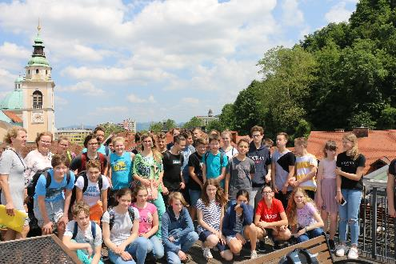
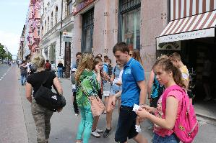
ДЕНЬ ПУШКИНА! 2020
Sreda (3. 6. ali 10. 6. 2020)
Ohranimo enak format?

Slide 9
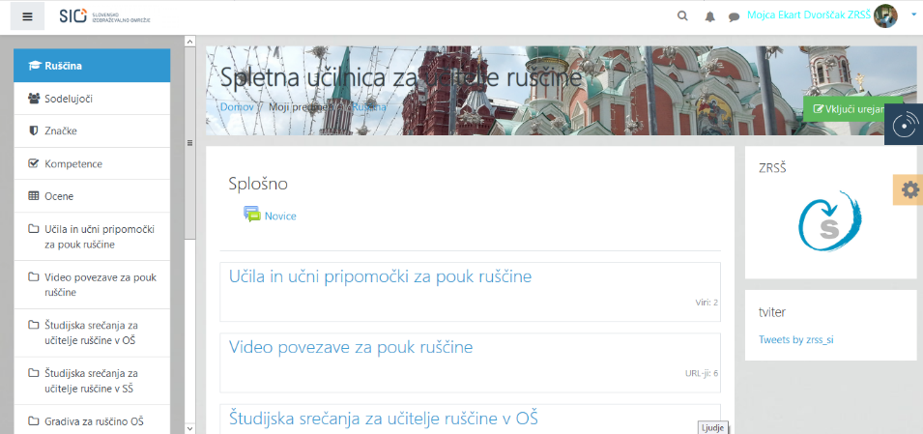
Spletna učilnica za učitelje ruščine

Slide 10
Spletna učilnica https://skupnost.sio.si/login/index.php
Ključ za prijavo: pushkin1799
https://www.youtube.com/watch?v=AZ90P6BtWSA
https://pushkininstitute.ru/

Slide 11
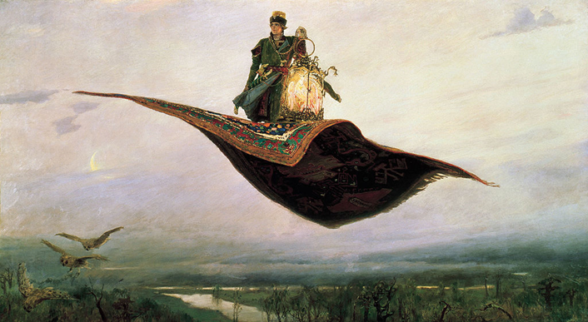
Прогулка по галерее

Slide 12
Прогулка по галерее
Kakšen naslov bi dal tej sliki? Kaj na sliki te je pritegnilo, da bi dal tak naslov?
Na kratko opiši, kaj vidiš na sliki!
Opazuj sliko nekaj minut in opiši, kakšne so barve (vesele, temne, živahne)!
Ali je slikar želel naslikati stvari takšne kot so v resnici ali jih je spremenil? Zakaj tako praviš?
V katero stoletje bi uvrstil sliko?
Poišči naslov v ruščini (na njem piše tudi ime avtorja in stoletje)
Poišči kartonček z zanimivostmi o tej sliki.
Na kratko predstavi sliko svojim sošolcem. Poskusi pritegniti njihovo pozornost z zanimivim podatkom (Ali ste vedeli, …) oz. zastavi jim vprašanje (Zakaj imajo junaki različna pokrivala?)

Slide 13

Виктор Михайлович Васнецов
Ковёр-самолёт. 1880
Холст, Масло. 165 × 297 см
Дом-музей Виктора Михайловича Васнецова, Москва
Сюжет картины рассказывает историю Ивана Царевича, который в одной из русских сказок отправляется за Жар-птицей, что повадилась воровать яблоки в царском саду. Здесь Иван Царевич возвращается с победой. Рядом с ним находится большая клетка, в которой сидит пойманная Жар-птица. Летающий ковёр Ивану Царевичу подарила Баба-Яга. Иван-Царевич с Жар-птицей на разноцветном ковре представляют собой центральный сюжет, который ярко отличается от унылого пейзажа вокруг. Раннее утро и первые сполохи нового дня символизируют окончание тяжёлых скитаний Ивана и вызывают у зрителя яркие, светлые и положительные эмоции

Slide 14
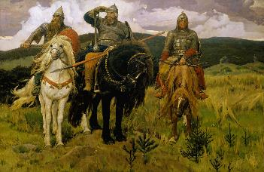
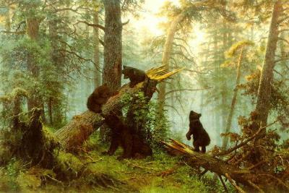

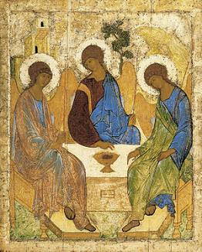
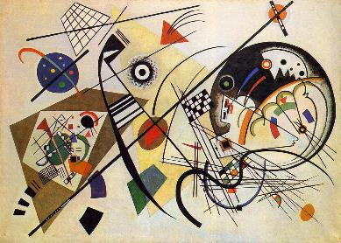
Прогулка по галерее

Slide 15
Sodelovalno učenje (povzeto po publikaciji Učenje učenja (primeri metod za učitelje in šole, Maribor (2000)
Učenje v majhnih skupinah
Izmenjava znanja
Skupinski cilj/ individualna odgovornost (člani so pozitivno soodvisni, vendar je vsak odgovoren za svoj del naloge)

Slide 16
PREDNOSTI sodelovalnega učenja
Uporabne so za razvijanje kognicije (priklic, razumevanje, analizo, vrednotenje, utrjevanje in uporabo znanja) in socialnih veščin (aktivno poslušanje, izražanje stališč, reševanje konfliktov, iskanje soglasja, upoštevanje predlogov drugih)
Spodbuja učence, da so dejavni, da utemeljujejo svoje zamisli, navajajo razloge za rešitve in jih podkrepijo s primeri.
Sodelovalno učenje praviloma vodi do boljših dosežkov kot tekmovanje ali individualno učenje.

Slide 17
SLABOSTI sodelovalnega učenja
Potrebna je dobra vnaprejšnja priprava
Učenci se morajo naučiti in navaditi tovrstnega dela

Slide 18
Nekaj struktur za sodelovalno učenje po Spencerju Kaganu
Kaganove strukture so načini organiziranja interakcije v skupinah.
Svetovna kavarna
Sprehod po galerijah
- Kopica drugih ….

